Slide 1
데이터 베이스 구현 과제 조원 : 홍길동 , 이순신

Slide 2
담당 기능
홍길동
회원등록 기능 회원 정보 보기 기능 회원 상세보기 기능 프로그램 종료 기능
이순신
회원등록 기능 회원 정보 수정 기능 회원 정보 삭제 기능 프로그램 종료 기능

Slide 3
담당 기능(공통)
회원등록 기능
회원 정보 보기 기능
회원 상세보기 기능
프로그램 종료 기능

Slide 4
ERD설계도

Slide 5
테이블 정의서
개체 | 학생(student)
구분 | 논리명 | 물리명 | Datatype | pk | nn | fk
기본키
속성

Slide 6
테이블 정의서
개체 | 성적(Grade)
구분 | 논리명 | 물리명 | Datatype | pk | nn | fk
기본키 | 학생번호 | student_no | number(10) | o | o | o (Student)
속성 | 국어 | grade_kor | number(10))
 | 영어 | grade_eng | number(10)
 | 수학 | grade_math | number(10)

Slide 7
테이블 정의서
개체 | 장학금(scholarship)
구분 | 논리명 | 물리명 | Datatype | pk | nn | fk
기본키 | 장학금이름 | scholar_name | varchar2(15) | o | o
속성 | 장학금비율 | scholar_percent | number(10))
 | 장학금금액 | scholar_money | number(10)

Slide 8
학생정보
INSERT INTO STUDENT VALUES
(20111001, '김나라', 4, '서울특별시 서초구 서초동 어디 어디....', '011-111-1111', '1992-08-09');
INSERT INTO STUDENT VALUES
(20111002, '이예쁜', 4, '서울특별시 강남구 신사동 어디 어디....', '011-222-1111', '1992-08-09');
INSERT INTO STUDENT VALUES
(20111003, '박예쁜', 4, '서울특별시 도봉구 쌍문동 어디 어디....', '011-222-1112', '1992-09-09');
INSERT INTO STUDENT VALUES
(20121001, '오필주', 3, '서울특별시 노원구 상계동....', '011-212-1111', '1993-08-09');
INSERT INTO STUDENT VALUES
(20121002, '오필승', 3, '서울특별시 마포구 합정동....', '011-212-2222', '1993-10-09');
INSERT INTO STUDENT VALUES
(20121003, '날나리', 3, '서울특별시 노원구 중계동....', '011-212-1122', '1993-11-09');
INSERT INTO STUDENT VALUES
(20131001, '오정숙', 2, '서울특별시 강북구 성북동....', '010-212-1122', '1994-12-09');
--
INSERT INTO STUDENT VALUES
(20131002, '오판석', 2, '서울특별시 마포구 합정동....', '010-212-1120', '1994-12-09');
INSERT INTO STUDENT VALUES
(20141001, '이미영', 1, '서울특별시 노원구 하계동....', '010-211-1120', '1995-12-09');
INSERT INTO STUDENT VALUES
(20131003, '오판석', 2, '서울특별시 마포구 합정동....', '010-212-1120', '1994-12-09');
INSERT INTO STUDENT VALUES
(20141002, '최진영', 1, '서울특별시 강남구 일원동 ...', '010-3642-7777', '1995-08-08');
INSERT INTO STUDENT VALUES
(20141003, '이나팔', 1, '서울특별시 노원구 하계동 ...', '02)745-6666', '1995-10-31');
INSERT INTO STUDENT VALUES
(20141004, '송아지', 1, '강원도 춘천시 퇴계동 ...', '011-2222-111', '1995-09-19');
INSERT INTO STUDENT VALUES
(20141005, '이문기', 1, '서울시 관악구 봉천동 ...', '010-1234-01234','1995-03-08');
INSERT INTO STUDENT VALUES
(20141006, '김나리', 1, '경북 경산시 하양읍 ...', '010-256-2685', '1995-06-28');

Slide 9
성적정보
INSERT INTO GRADE VALUES
(20141001, 90, 89, 90);
INSERT INTO GRADE VALUES
(20141002, 100, 100, 100);
INSERT INTO GRADE VALUES
(20141003, 57, 68, 82);
INSERT INTO GRADE VALUES
(20141004, 92, 95, 35);
INSERT INTO GRADE VALUES
(20141005, 75, 75, 68);
INSERT INTO GRADE VALUES
(20141006, 85, 81, 83);
INSERT INTO GRADE VALUES
(20131001, 71, 100, 92);
INSERT INTO GRADE VALUES
(20131002, 87, 90, 89);
INSERT INTO GRADE VALUES
(20131003, 82, 76, 60);
INSERT INTO GRADE VALUES
(20121001, 100, 92, 75);
INSERT INTO GRADE VALUES
(20121002, 79, 46, 57);
INSERT INTO GRADE VALUES
(20121003, 50, 68, 66);
INSERT INTO GRADE VALUES
(20111001, 100, 98, 99);
INSERT INTO GRADE VALUES
(20111002, 75, 68, 90);
INSERT INTO GRADE VALUES
(20111003, 74, 98, 100);

Slide 10
장학금정보
INSERT INTO scholarship VALUES ('성적장학금', 10, 1200000);
INSERT INTO scholarship VALUES ('마티아스장학금', 30, 400000);
INSERT INTO scholarship VALUES ('분도장학금', 40, 300000);

Slide 11
Student 테이블 생성 쿼리문

Slide 12
Grade 테이블 생성 쿼리문

Slide 13
Scholarship 테이블 생성 쿼리문

Slide 15
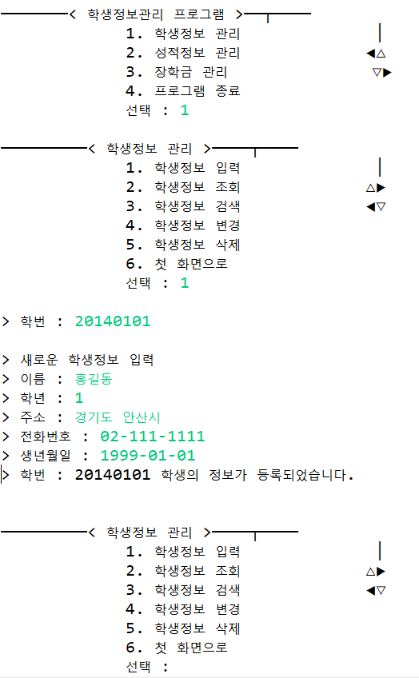
학생 정보 입력
기능
구현 기술

